Slide 1
Введение в транскриптомный анализ
2017

Slide 2
Задача
Секвенировать транскриптом

Slide 3
Типы РНК в клетке
Тотальная РНК
полиА
Без фракции рРНК
По размеру:
Малые РНК:
микроРНК
малые ядерные РНК
малые ядрышковые РНК
малые интерферирующие РНК
пиРНК
«Длинные» РНК:
мРНК
длинные некодирующие РНК
По внутриклеточной локализации:
Ядерные
Цитоплазмаические
- ...

Slide 4
Процесс
Подготовка нужной фракции РНК
Проверка качества РНК
Обратная транскрипция => кДНК
Фрагментация (~ 200-300 нк)
Секвенирование (чем глубже, тем лучше)
Технические реплики – повторный анализ одного и того же образца
Биологические реплики – повторное взятие образца и анализ

Slide 5
Задачи
Определение концентрации РНК, сравнение в нескольких образцах (виды, ткани, исследования типа «случай-контроль», анализ раковых транскриптомов)
Выявление однонуклеотидных полиморфизмов (SNP)
Детекция мест альтернативного сплайсинга
Поиск некодирущих РНК
Редактирование РНК
Анализ транскриптомов единичной клетки

Slide 6
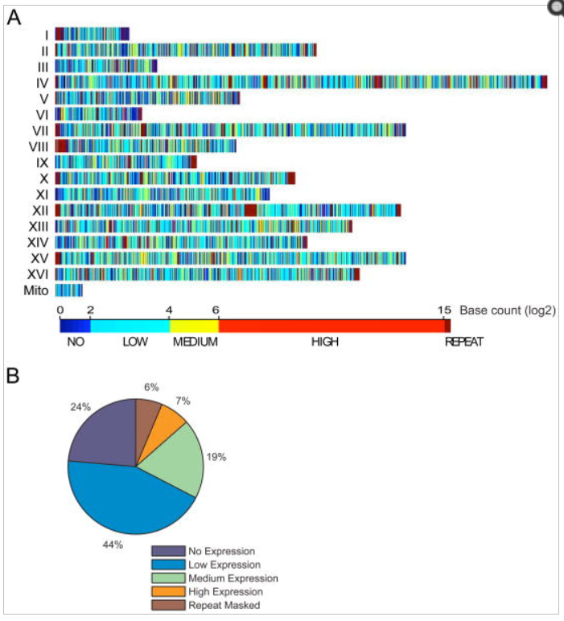
Анализ транскриптомов
Первые работы по секвенированию транскриптомов появились в 2008 году
дрожжи
Science. 2008 Jun 6; 320(5881): 1344–1349.

Slide 7
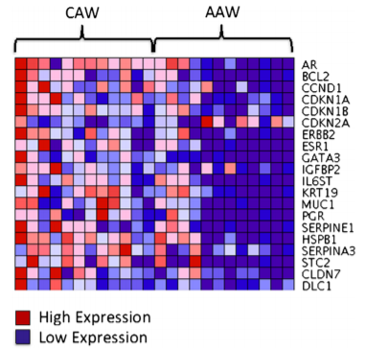
Дифференциальная экспрессия
Grunda et al. BMC Research Notes 2012, 5:248

Slide 8
Альтернативный сплайсинг
АпоВ-100 – длинный транскрипт – синтезируется в печени.
АпоВ-48 – коротки транскрипт – синтезируется в кишечнике.
Синтезирующиеся белки входят в состав разных групп липопротеинов, которые в последующем идут каждый своим путем метаболизма

Slide 9
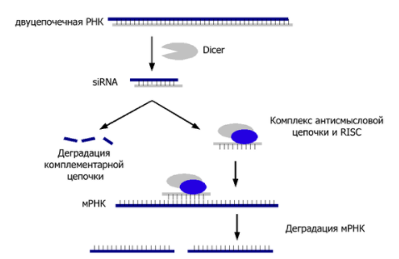
Некодирующие РНК
За открытие механизма РНК-интерференции в 2006 году присуждена Нобелевская премия по медицине

Slide 10
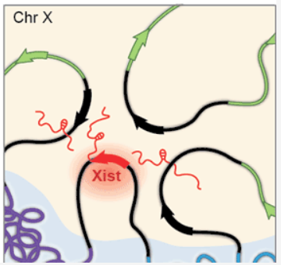
Некодирующие РНК
Science, 2013

Slide 11
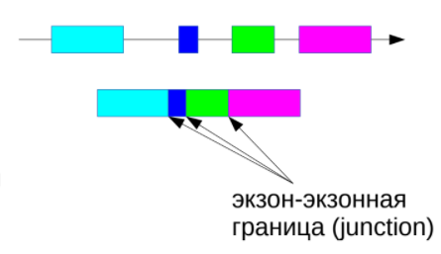
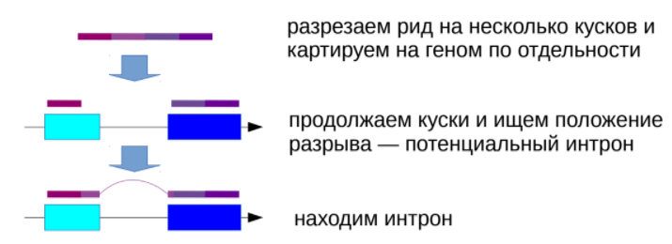
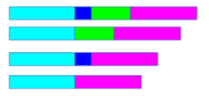
Картирование
Использование аннотации:
Только аннотированные экзон-экзонные границы
Все возможные экзон-экзонные границы
Предсказание аннотации из данных:

Slide 12
Индексирование генома
Аналогично задаче картирования экзомного секвенирования
Индексирование с учетом разметки (.gtf)
Экстракция из аннотации экзонов
Экстракция из аннотации сайтов сплайсинга
Индексирование с использованием списка экзонов и сайтов сплайсинга

Slide 13
Hisat2
Что нужно поменять при запуске?

Slide 14
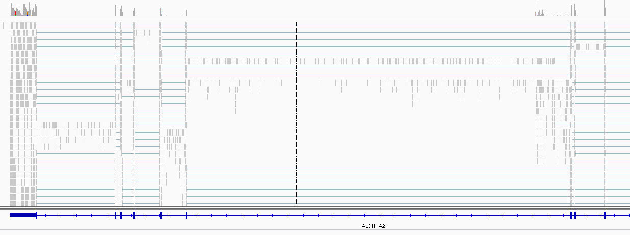
IGV

Slide 15
Глубина покрытия важна!
В клетке присутствуют 2 варианта транскриптов одного гена:
Секвенировали два образца: один получился с хорошим покрытием, другой – с плохим Видим:
Дифференциальный альтернативный сплайсинг?
Дифференциальная экспрессия?
Нужно нормировать на размер библиотеки и оценивать нормировочные коэффициенты!

Slide 16
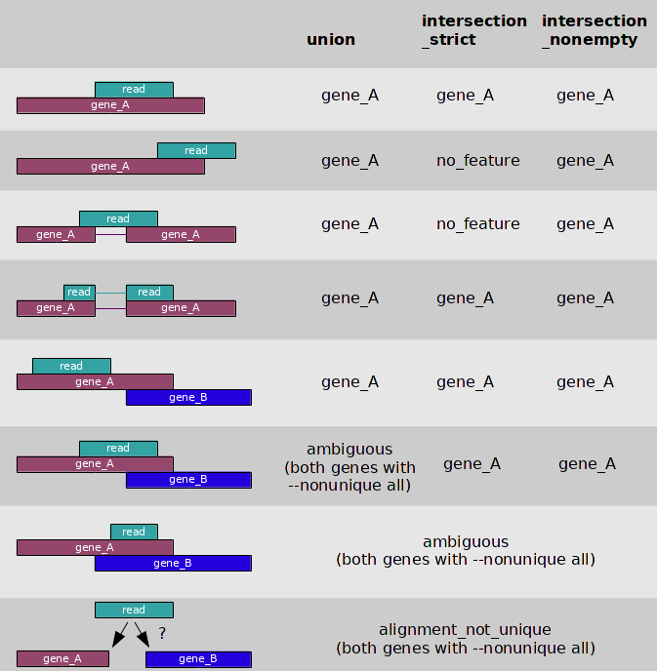
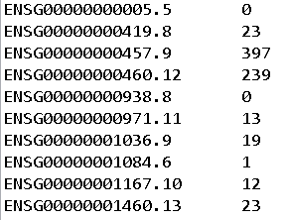
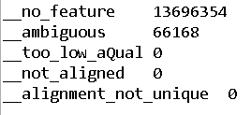
Подсчет чтений – Htseq-count

Slide 17
Схема анализа
reads.fastq
FasqC
Trimmomatic (???)
IGV
.bam + sort + index
.sam
Hisat2
Genes.gtf
Htseq-count

Slide 18
Что можно сделать дальше?
Оценить самосогласованность образцов
Сколько чтений легло в границы разметки?
Подсчет дифференциальной экспрессии
GO аннотация
Анализ альтернативного сплайсинга
Сборка аннотации
…

